Slide 1
Дидактическая игра «Сосчитай предметы»
Муниципальное бюджетное дошкольное образовательное учреждение детский сад №14 «Солнышко»
Подготовила воспитатель
Щукина Валентина Николаевна
Ковдор 2021

Slide 2
Дидактическая игра для развития грамматического строя речи (согласование числительных с существительными)
Задача: формировать и развивать навык согласования количественных числительных с существительными
Инструкция: посчитай предметы, например, один чайник, два чайника, шесть чайников, т.д. и подбери нужную цифру

Slide 3
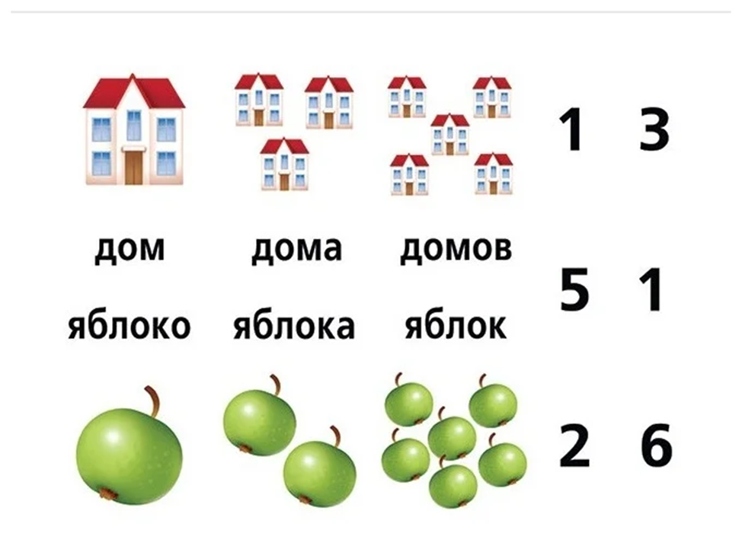

Slide 4
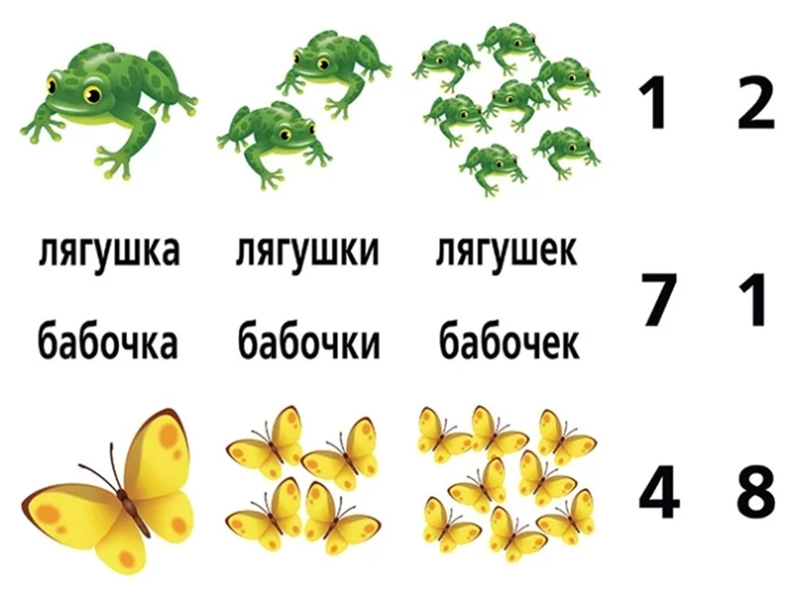

Slide 5
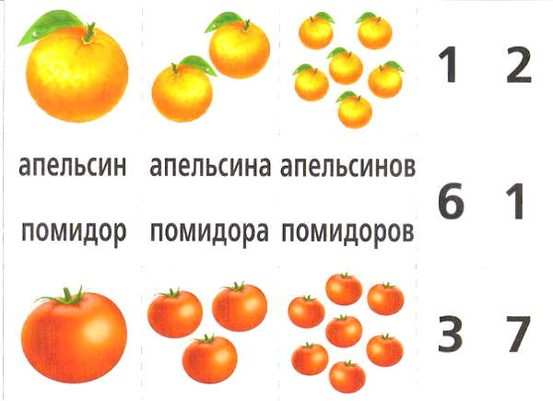

Slide 6
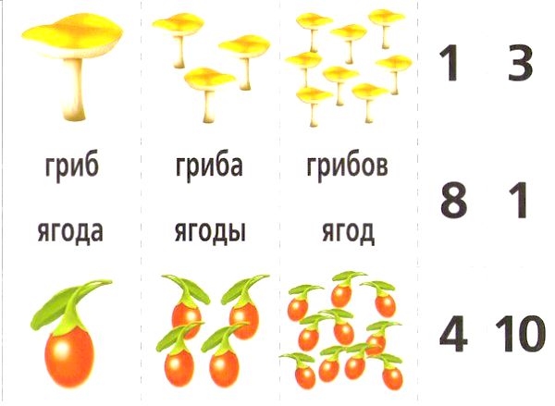

Slide 7
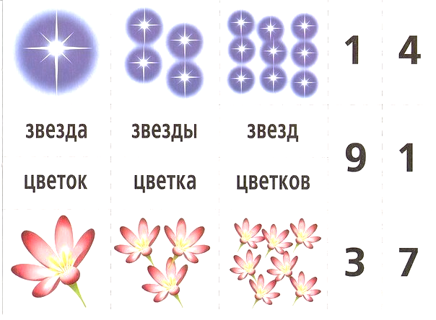

Slide 8
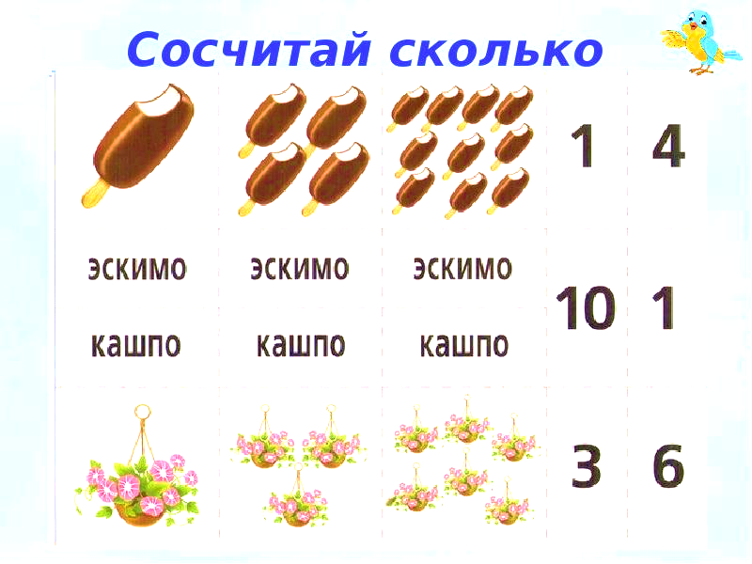

Slide 9
